Slide 1
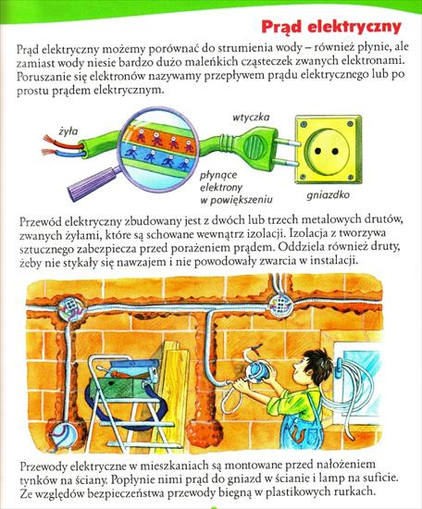

Slide 4
DOBRE RADY !!!

Slide 5
